Slide 1
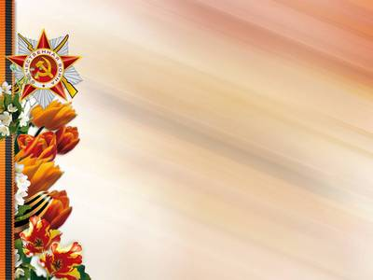
Вклад Урала в победу в Великой Отечественной Войне
Государственное бюджетное образовательное учреждение Свердловской области для детей, нуждающихся в психолого-педагогической
и медико-социальной помощи
Центр психолого-медико-социального
сопровождения «Эхо»
Работу выполнили: ученицы 11-а класса
– Дайнеко Анастасия и Бондарь Анастасия
Руководитель:
Коногорова Наталья Викторовна,
учитель географии
2015

Slide 2
Содержание
1. Начало войны.
2. Голос эпохи.
3. Урал - фронту.
4. Знаменитые уральцы.
5. Уральский добровольческий танковый корпус.
6. Плакаты.
7. Память о доблести.
8. Окончание войны.
9. Электронные ресурсы.

Slide 3
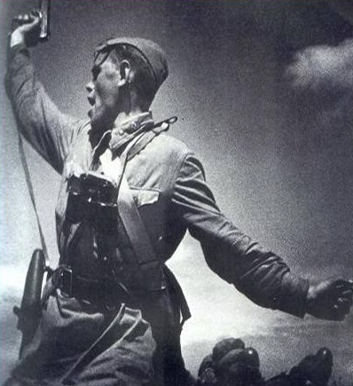
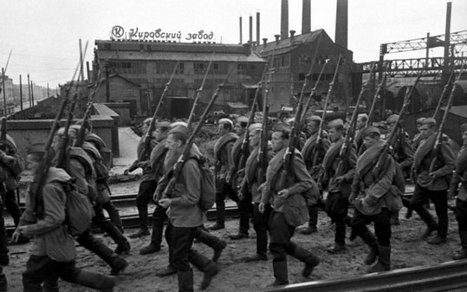
Начало войны
Канун войны. Весной 1941 г. приближение войны ощущалось всеми. Советская разведка почти ежедневно докладывала Сталину о планах Гитлера.
Начало войны. На рассвете 22 июня 1941 г. германская армия всей своей мощью обрушилась на советскую землю. Открыли огонь тысячи артиллерийских орудий. Авиация атаковала аэродромы, военные гарнизоны, узлы связи, командные пункты Красной Армии, крупнейшие промышленные объекты Украины, Белоруссии, Прибалтики. Началась Великая Отечественная война, продолжавшаяся 1418 дней и ночей.

Slide 4
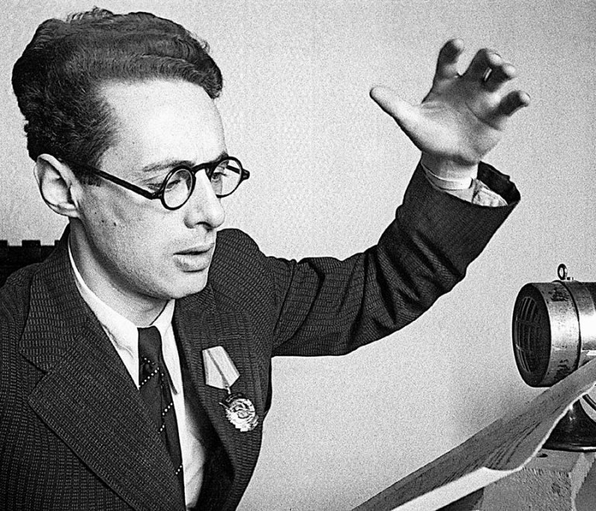
Голос эпохи
«Я помню грозный этот голос
В те исторические дни.
Он был подобьем правды голой
И дымной танковой брони»………..
Из стихотворения
Александра Городницкого
«Юрий Левитан»
Юрий Борисович Левитан - диктор Всесоюзного радио, обладатель редкого по тембру и выразительности голоса, человек, который был голосом № 1 во время Великой Отечественной войны и «личным врагом Гитлера».

Slide 5
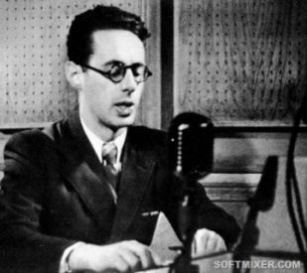
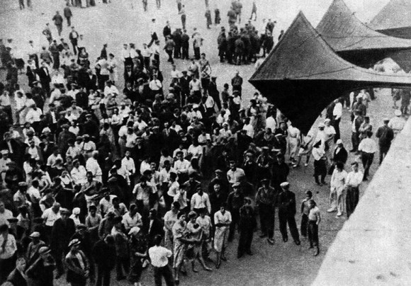
Голос эпохи
«Внимание, говорит Москва!».........
С голоса Юрия Левитана начиналось каждое утро любого Советского человека.
Его мужественный, торжественный голос звучал как набат. Голос звал к защите, внушал уверенность в могуществе страны. Его голос был символом победы и мощи нашего государства.
Именно Юрию Левитану было доверено объявлять о Победе и взятии Берлина 4 мая 1945 года. Это он поведал миру, что “Великая Отечественная Война, которую вел советский народ против немецко-фашистских захватчиков, победоносно завершена”.

Slide 6
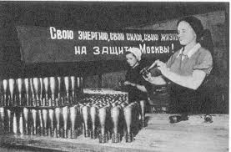
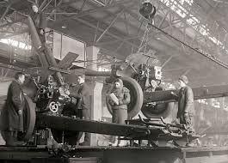
Урал - фронту
Грозные боевые машины полностью произведены на Уральской Земле. Металл плавили и прокатывали сталевары Свердловска (Екатеринбург), Тагила, Серова, Первоуральска, Алапаевска, Кушвы. От других заводов Урала получали моторы, орудия, радиопередатчики, агрегаты. Сборка машин была в Нижнем Тагиле.
В годы Великой Отечественной войны Челябинская область стала кузницей Победы, обеспечивая фронт металлом, боеприпасами и боевой техникой.
На Магнитогорском металлургическом комбинате уже через два часа после сообщения о начале войны принимается решение о переводе ряда печей на выпуск специального металла.

Slide 7
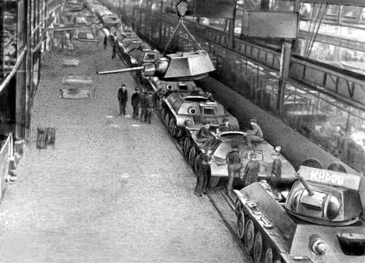
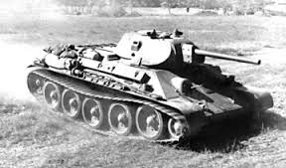
Урал - фронту
Уже в первые месяцы Великой отечественной войны Челябинский тракторный завод перешел на выпуск танков.
В начале войны Челябинск обрел неофициальное имя – Танкоград.
За годы войны на заводе было произведено 18 тысяч боевых машин.
Челябинцы давали фронту танки Т-34, ставшие впоследствии известными всему миру.
Уральский завод тяжелого машиностроения (УЗТМ), Уралвагонзавод также превратились в мастерскую по производству бронетехники, в т.ч. танков «Т-34».
Всего за годы войны труженики УЗТМ дали, фронту более 5000 самоходных артиллерийских установок, 731 танк «Т-34», выпустили 3219 тяжелых и 6510 средних танковых корпусов, 7,1 тыс. танковых башен.

Slide 8
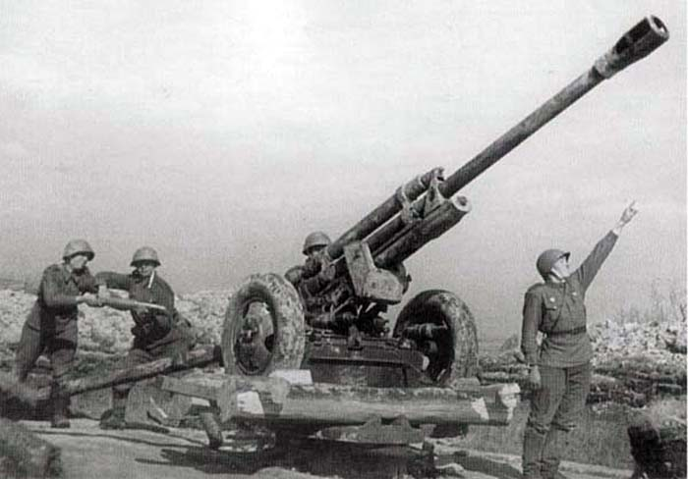
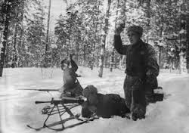
Урал - фронту
40% всей военной продукции страны, включая танки, пушки, артиллерийские установки, стрелковое оружие - это вклад Урала в окончательный разгром врага.

Slide 9
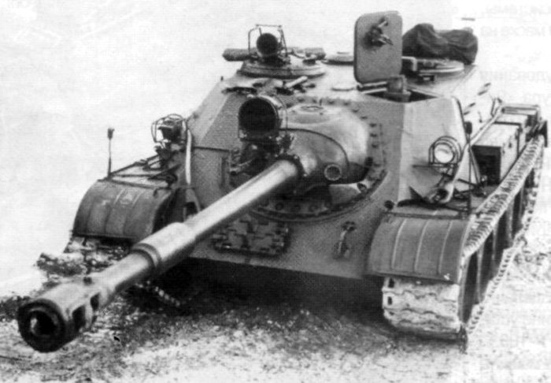
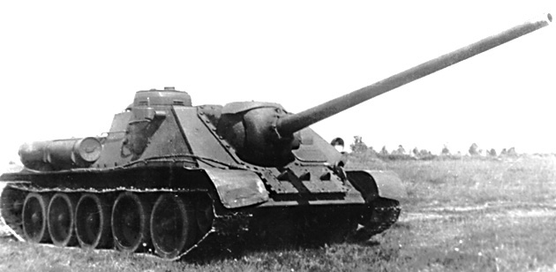
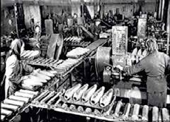
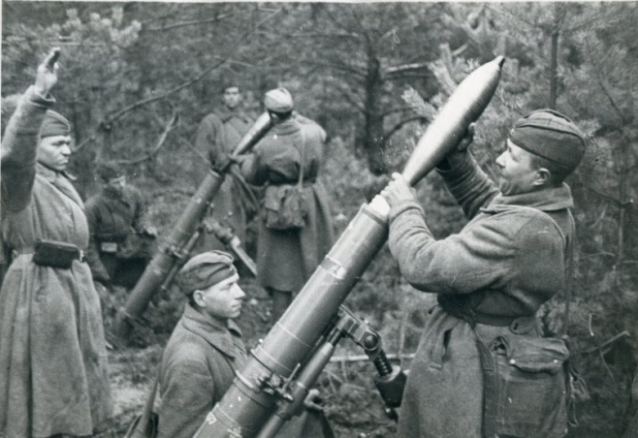
Урал - фронту
Уральский турбомоторный завод, объединившись с 5 эвакуированными заводами, стал крупнейшим в стране производителем дизель – моторов.
Уралмашзавод производил – самоходные артиллерийские установки СУ – 122, СУ – 100.
Первоуральский Новотрубный завод и Уралхиммаш выпускал минометы.

Slide 10
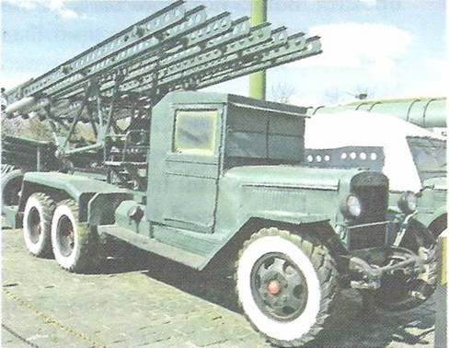
Урал - фронту
Уральский компрессорный завод, завод «Уралэлектроаппарат», завод им. Д. Колющенко в Челябинске, завод «Челябкомпрессор» производили знаменитые «Катюши».

Slide 11
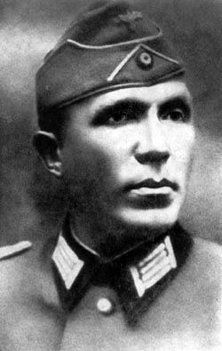
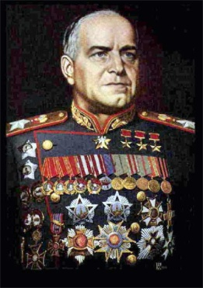
Знаменитые уральцы
Никола́й Ива́нович Кузнецо́в - советский разведчик, партизан.
Им лично были ликвидированы 11 генералов и высокопоставленных чиновников оккупационной администрации нацистской Германии.
Георгий Константинович Жуков – советский военачальник, маршал Советского Союза (1943), Герой Советского Союза.
В послевоенные годы получил прозвище «Маршал Победы». Командовал Уральским военным округом.

Slide 12
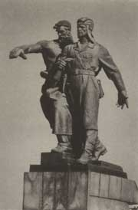
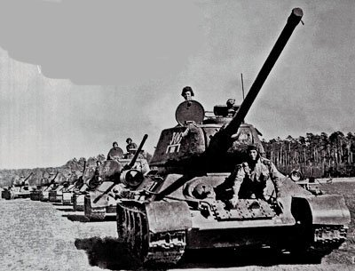
Уральский добровольческий танковый корпус
Памятник "Воинам Уральского добровольческого танкового корпуса"
В 1943 г. по призыву трудящихся трех областей Урала - Свердловской, Челябинской, Пермской - был создан добровольческий танковый корпус.
Весь Урал принимал участие в его формировании и оснащении - от бронированных машин до пуговиц на гимнастерках, изготовленных за счет работы сверх плана и личных сбережений. Сражаться в рядах корпуса выразили желание десятки тысяч добровольцев.
Боевой путь уральских танкистов пролег через битву на Курской дуге, Львов. Они участвовали в Висло-Одерской операции, в битвах за Берлин и Прагу.

Slide 13
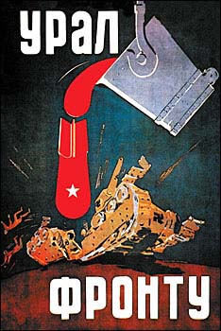
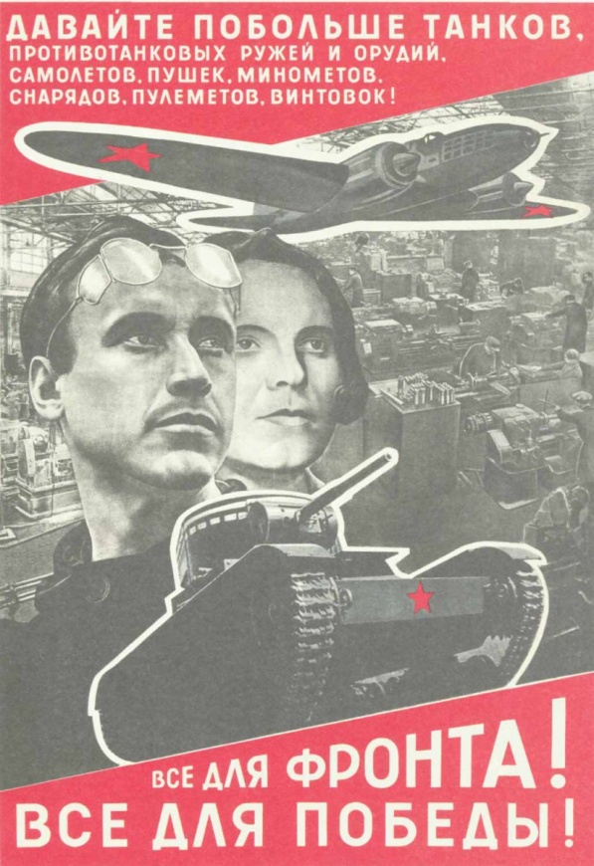
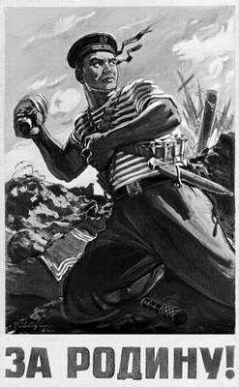
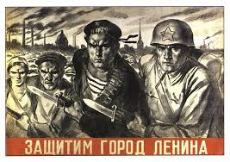
Плакаты
Значительный вклад в общую победу над немецким фашизмом внесли уральские художники, проделавшие большую работу по агитации и пропаганде.
А. А. Кокорекин.
"За родину!".
Плакат. 1942.

Slide 14
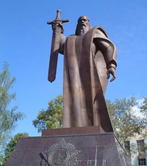
Память о доблести
Центральное сооружение – бронзовый кузнец, кующий победу, - было открыто 6 мая 2005 года.
С площади обороны на фронт уходили свердловчане.
По замыслу авторов, восьмиметровая скульптура «Седой Урал» - это собирательный образ творца, работника и защитника Отечества. Меч в его правой руке – Меч победы, символ Уральского оружия, не знающего поражения в боях за Отечество и олицетворяющего воинскую славу опорного края Державы.
Мантия работника и воина ассоциируется с профессиями уральцев, и отражает как триумф победителя, так и богатство Уральской земли.
Уникальность монумента в том, что он соединил в себе образы Рабочего и Солдата, став памятником единству фронта и тыла, без чего победа была бы невозможна.
Памятник
«Седой Урал»
Площадь Обороны. Улица Луначарского.

Slide 15
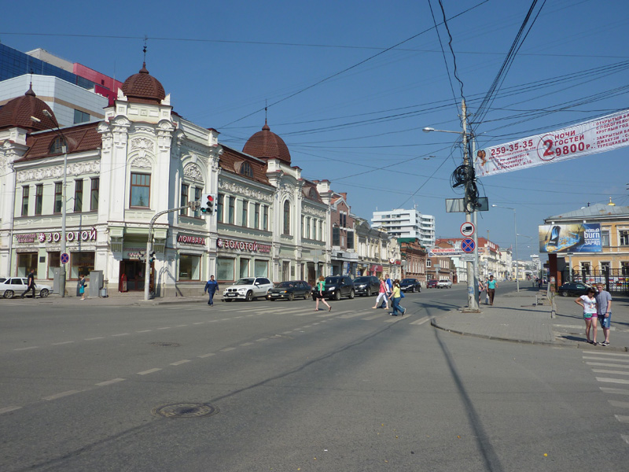
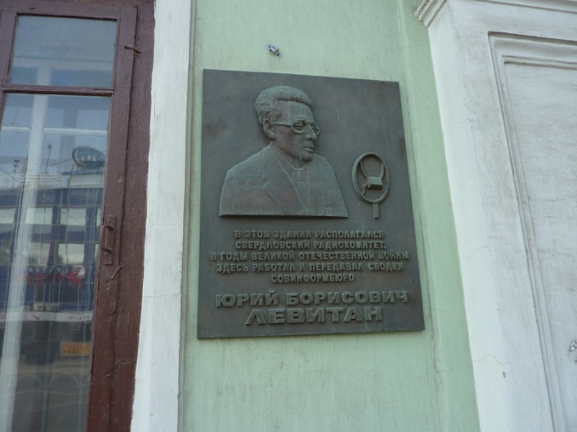
Память о доблести
Осенью 1941 г. Левитан был эвакуирован в Свердловск. Вести вещание из столицы к этому времени стало технически невозможно.
Мало кто знает, что с 1941 по 1943 год Левитан вещал из подвальчика в доме 28 на улице 8 марта.
Уральская студия была размещена в подвальном помещении. Информация о пребывании диктора в Свердловске была рассекречена лишь четверть века спустя.
Памятная доска Ю.Б.Левитану. Улица 8 Марта, 28.

Slide 16
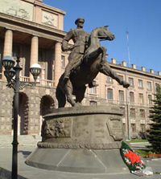
Память о доблести
Памятник в честь выдающегося полководца, с чьим именем связаны большинство громких побед в войне, установлен перед зданием штаба Приволжско- Уральского военного округа.
С Екатеринбургом связана одна из значимых страниц в биографии Георгия Жукова - в 1948—1953 годах маршал командовал Свердловским
военным округом.
На кителе среди наград – два Георгиевских креста.
Открытие памятника состоялось 8 мая 1995 года, в канун 50-летия Великой Победы.
Памятник Четырежды герою Советского Союза Маршалу СССР Георгию Жукову

Slide 17
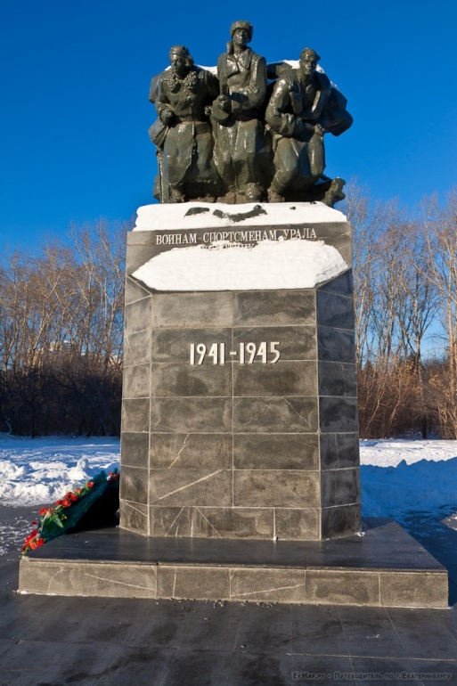
Память о доблести
Этот монумент является первым и единственным в России памятником, посвященным воинам-спортсменам.
Скульптура представляет собой трех идущих вперед лыжников: комсомольца, солдата и медицинскую сестру.
Общая высота монумента составляет 7,5 метров.
Из спортсменов города и области в годы войны было сформировано несколько частей лыжников.
Всего в физкультурных организациях города было подготовлено более 2,5 миллионов человек, обученных для ведения боевых действий.
Памятник воинам-спортсменам Урала, участникам Великой Отечественной Войны 1941-1945 годов.
Аллея Ледового Дворца Спорта.

Slide 18
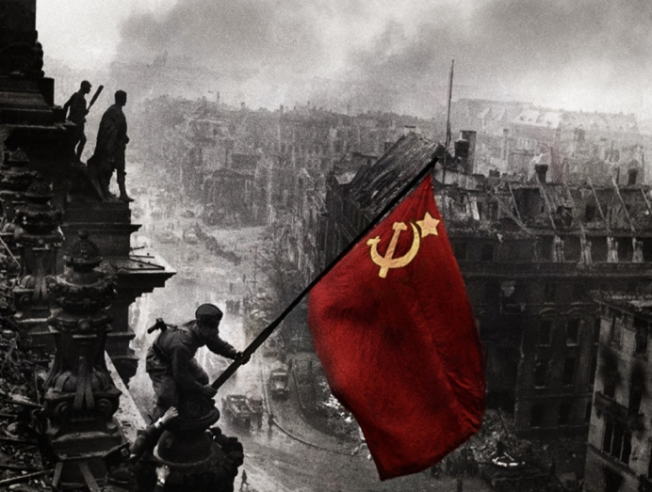
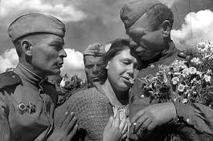
Окончание войны
К осени 1944 года вся территория Советского Союза была полностью освобождена от немецких войск. Вслед за освобождением родной земли Красная Армия принесла свободу народам Восточной Европы.
16-го апреля 1945 г. началась битва за Берлин.
Знамя Победы — это штурмовой флаг 150-й ордена Кутузова II степени Идрицкой стрелковой дивизии, водружён около 3-х часов утра 1 мая 1945 года на крыше здания рейхстага в городе Берлине военнослужащими Красной Армии Алексеем Берестом, Михаилом Егоровым и Мелитонов Кантария.
9-го мая 1945 г. в Берлине был подписан акт о безоговорочной капитуляции германской армии.
Великая Отечественная война завершилась.

Slide 19
СПАСИБО
ЗА ВНИМАНИЕ

Slide 20
Электронные ресурсы
Голос эпохи. Юрий Борисович Левитан http://topwar.ru/59457-golos-epohi-yuriy-borisovich-levitan.html
Память о доблести http://www.tass-ural.ru/details/99096.html
"Воинам Уральского добровольческого танкового корпуса" http://molodguard.ru/memorial133.htm
Википедия - Свободная энциклопедия https://ru.wikipedia.org/wiki/%D0%96%D1%83%D0%BA%D0%BE%D0%B2,_%D0%93%D0%B5%D0%BE%D1%80%D0%B3%D0%B8%D0%B9_%D0%9A%D0%BE%D0%BD%D1%81%D1%82%D0%B0%D0%BD%D1%82%D0%B8%D0%BD%D0%BE%D0%B2%D0%B8%D1%87
Начало Великой Отечественной войны
http://www.yaklass.ru/materiali?mode=lsntheme&themeid=166&subid=60

